Slide 1



О ХОДЕ РЕАЛИЗАЦИИ
ТРЕТЬЕЙ ИНИЦИАТИВЫ ПРЕЗИДЕНТА РК
«ПОВЫШЕНИЕ ДОСТУПНОСТИ И КАЧЕСТВА ВЫСШЕГО ОБРАЗОВАНИЯ И УЛУЧШЕНИЯ УСЛОВИЙ ПРОЖИВАНИЯ
СТУДЕНЧЕСКОЙ МОЛОДЕЖИ»

Slide 2
ПРОЕКТ «БІЛІКТІ МАМАН» реализуется в трех направлениях:
Первое направление
Второе направление
Циклограмма профориентационной работы
с учащимися школ области
Повышение качества школьного образования
Январь
Ежегодная премия «Ақылды Awards»
Январь, март, октябрь-ноябрь
Каникулы с пользой
Январь-апрель
Университетские субботы
День открытых дверей
Родительские собрания в школах городов Семея и
Усть-Каменогорска
Мероприятие «Дни ВУЗов» в городах Усть-Каменогорск, Семей и Риддер, Шемонаихинском, Алтайском, Глубоковском, Бескарагайском, Бородулихинском и Уланском районах
Фестиваль профессий «My PRO» в городах Семей и
Усть-Каменогорск
Областной фестиваль «Тәлімгер Вожатый Fest»
Региональный чемпионат профессионального мастерства «WorldSkills Shygys»
Предметные олимпиады
Стенд-моб «Моя профессия – залог процветания страны!» в административных центрах районов и городов области
переход на обновленное содержание образования по стандарту НИШ
2017-2019
оснащение современным кабинетами новой модификации
2016-2019
Январь, март, октябрь-ноябрь
Январь-декабрь
Февраль-март
Май- октябрь
Май
Май
Сентябрь
Октябрь
охват более 20 тысяч учащихся, студентов и незанятой молодежи 15 районов и 4 городов области

Slide 3
Третье направление
Цель: повышение конкурентоспособности региональных ВУЗов и доступности высшего образования выпускникам школ, снижение оттока выпускников школ
Восточно-Казахстанский государственный университет им.С.Аманжолова
Восточно-Казахстанский государственный технический университет им.Д.Серикбаева
Государственный университет
им. Шакарима г.Семей
Государственный медицинский университет
Казахстанский гуманитарно-юридический инновационный университет г.Семей
Казахстанско-Американский свободный университет
Казахстанский инновационный университет г.Семей
6181
студент
5590
студент
5272 студент
4895 студент
4815 студент
3516 студент
1787 студент
Всего 7 региональных ВУЗов: 4 государственных, 3 частных. Всего 32 056 студентов
Выделение образовательных грантов из областного бюджета за три года
Выделение образовательных грантов из областного бюджета за 5 лет
2017
200 грантов
2018
446 грантов
2019
400 грантов
2017-2021 годы
предусмотрено
5 млрд. тенге
1846 мест
1046 грантов
на сумму
2,8 млрд. тенге
ФИНАНСИРОВАНИЕ ПРЕДУСМАТРИВАЕТ:
Фонд оплаты труда преподавателей;
Стипендию;
Приобретение оборудования, учебно-методической и научной литературы;
Налоги, коммунальные услуги;
Услуги связи;
Расходы на практику.

Slide 4
ОБЬЕМ ВЫДЕЛЕННЫХ ГРАНТОВ ИЗ ОБЛАСТНОГО БЮДЖЕТА
ВУЗЫ | Количество грантов
ВКГУ имени С. Аманжолова г. Усть-Каменогорск | 337
ВКГТУ им. Д.Серикбаева г. Усть-Каменогорск | 269
Государственный университет им.Шакарима г. Семей | 260
Государственный медицинский университет г. Семей | 83
Казахстанско-Американский свободный университет г. Усть-Каменогорск | 43
Казахстанский гуманитарно-юридический инновационный университет г. Семей | 29
Казахстанский инновационный университет г. Семей | 4
Национальный университет им. Аль-Фараби г. Алматы | 15
Египетский университет Нур-Мубарак г. Алматы | 6
Всего - 1046 мест.

Slide 5
КОЛИЧЕСТВО ВЫДЕЛЕННЫХ ГРАНТОВ ИЗ МЕСТНОГО БЮДЖЕТА ПО РЕСПУБЛИКЕ
№ | Области | Гранты
1 | г. Нурсултан | 50
2 | г. Алматы | 180
3 | г. Шымкент | 390
4 | Акмолинская область | 150
5 | Актюбинская область | 100
6 | Алматинская область | 250
7 | Атырауская область | 130
8 | Восточно-Казахстанская область | 400
9 | Жамбыльская область | 125
10 | Западно-Казахстанская область | 0
11 | Карагандинская область | 60
12 | Кызылординская область | 0
13 | Костанайская область | 0
14 | Мангистауская область | 165
15 | Павлодарская область | 200
16 | Северо-Казахстанская область | 60
17 | Туркестанская область | 0

Slide 6





ПРОМЕЖУТОЧНЫЕ РЕЗУЛЬТАТЫ ПРОГРАММЫ
Снижение оттока выпускников школ:
2016 год- 1800 выпускников
2017 год - 890 выпускников
2018 год - 636 выпускников
2019 год – 535 выпускников
Повышение доступности высшего образования:
2017 год - 48% выпускников стали студентами ВУЗов
2018 год - 56% выпускников стали студентами ВУЗов
2019 год – 64 % выпускников стали студентами ВУЗов
134 претендента
из малообеспеченных и многодетных семей -
обладатели образовательных грантов

Slide 7

СОЗДАНИЕ КОМФОРТНЫХ УСЛОВИЙ ПРОЖИВАНИЯ ДЛЯ СТУДЕНЧЕСКОЙ МОЛОДЁЖИ
общежитий – 17
общежитий – 30
7 ВУЗов
численность
проживающих - 5638
28 колледжей
численность
проживающих - 3863
СТРОИТЕЛЬСТВО ОБЩЕЖИТИЙ
11 студенческих общежитий - 4 608 мест
4 ВУЗа – 2600 мест
7 колледжей – 2008 мест
2018 год - 2 общежития – 700 мест
Электротехнический колледж –350 мест
Медицинский колледж имени Д. Калматаева г. Семей – 350 мест
2021-2023 года - 8 общежитий - 3 348 мест
3 ВУЗа - 2040 мест
для 5 колледжей - 1308 мест
3 государственных ВУЗа – 2040 мест
ВКГТУ им. Д. Серикбаева - 500 мест
Земельный участок имеется на территории ВУЗа
Разработана ПСД
Привлечение частных партнеров для строительства общежития
Государственный медицинский университет г. Семей -1000 мест
Механизм ГЧП с представителями Университета Башкент (Турция)
Государственный университет
им. Шакарима г. Семей
общежитие - 540 мест
Разработка ПСД - март 2020 года
Привлечение частных партнеров

Slide 8


СОЗДАНИЕ КОМФОРТНЫХ УСЛОВИЙ ПРОЖИВАНИЯ ДЛЯ СТУДЕНЧЕСКОЙ МОЛОДЁЖИ
Частные учреждения - 4 общежития - 655 мест
Казахстанско-Американский свободный университет - 106 мест
2020-2021 годы
Казахстанский инновационный университет - 200 мест
2019 год
Колледж экономики и финансов г.Усть-Каменогорска - 244 мест
Колледж Кайнар г. Семей - 105 мест
Государственные учреждения
2020 год - 5 общежитий - 1 308 мест, финансирование - 6 994,7 млн. тенге
1. Усть-Каменогорский многопрофильный технологический колледж - 244 мест
Финансирование - 1 202,9 млн.тг.
Срок строительства – 10 месяцев
2. Аягозский политехнический колледж - 104 мест
Финансирование – 670,2 млн.тг.
Срок строительства – 6 месяцев
ГЧП
Областной бюджет
3. Усть-Каменогорский медицинский колледж - 428 мест
4. Усть-Каменогорский колледж строительства - 244 места
5. Колледж бизнеса и сервиса - 288 мест

Slide 9
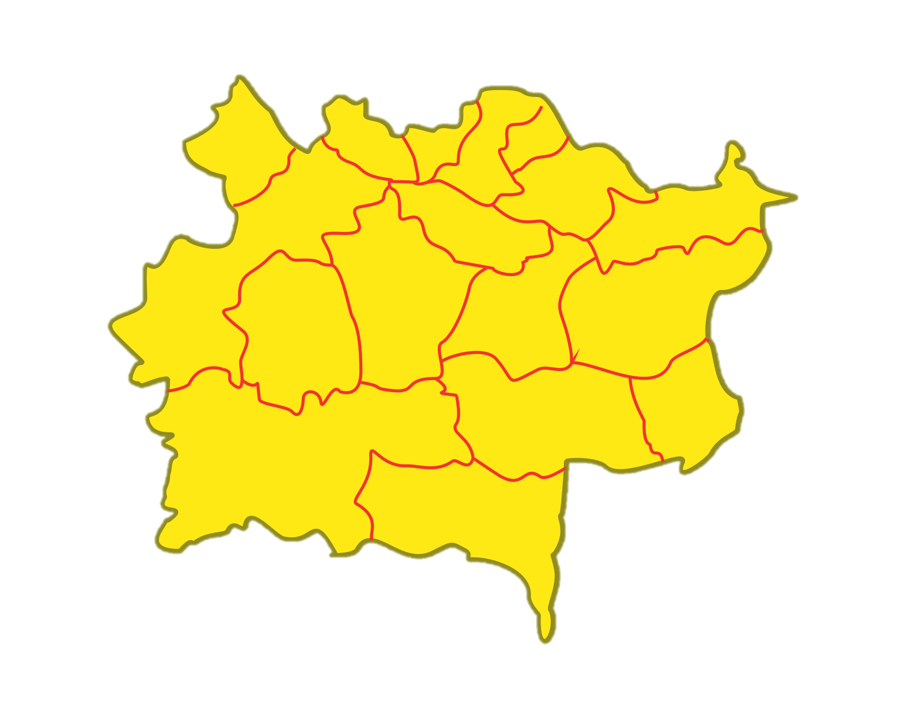
РАСПОЛОЖЕНИЕ ОБЩЕЖИТИЙ КОЛЛЕДЖЕЙ И ВУЗОВ В РАЗРЕЗЕ РЕГИОНА
Шемонаихинский
район
3 колледжа 2 общежития
(112 мест)
Глубоковский район
«Бескарагайский район
Бородулихинский район
1 колледж
1 общежитие (40 мест)
г. Риддер
1 колледж
1 общежитие (46 мест)
1 колледж 1 общежитие
(24 места)
2 колледжа 2 общежития (125 мест)
г. Семей
Район Алтай
1 колледж
1 общежитие (36 мест)
4 ВУЗа - 9 общежитий (2290 мест);
9 колледжей – 10 общежитий (2328 мест)
г. Усть-Каменогорск
2 ВУЗа, 2 общежития (1540 мест)
1 колледж, 1 общежитие (288 мест)
3 ВУЗа - 8 общежитий
(3348 мест), 2 колледжа –
2 общежития (580 мест)
Катон-Карагайский район
1 ВУЗ, 1 обжежитие (500мест)
2 колледжа,
2 общежития (916 мест)
Уланский район
1 колледж
1 ообщежитие (65 мест)
1 колледж
2 общежития (150 мест)
Жарминский район
1 колледж
1 общежитие (28 мест)
Абайский район
1 колледж
1 общежитие (32 места)
Кокпектинский район
Курчумский район
»
1 колледж
1 общежитие
(35 мест)
1 колледж
1 общежитие (21 место)
Зайсанский район
1 колледж
1 общежитие (75 мест)
Тарбагатайский район
1 колледж
1 общежитие ( 60 мест)
Аягозский район
1 колледж
1 общежитие (104 места)
Урджарский район
1 колледж
1 общежитие (84 места)
Функционирующие
Планируемые
7 ВУЗов
28 колледжей
общежитий – 17
общежитий – 30
численность
проживающих - 5638
численность
проживающих - 3863

Slide 10

СПАСИБО ЗА ВНИМАНИЕ!

